Slide 1

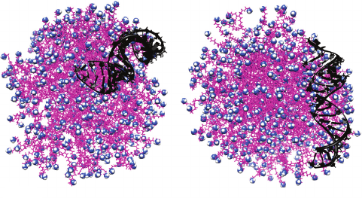
Πανεπιστήμιο Κρήτης, Τμήμα Χημείας
Υπερμοριακή Χημεία
Δενδριμερή: δομή, ιδιότητες και εφαρμογές
Υπεύθυνος Καθηγητής: Αθανάσιος Κουτσολέλος
Χρηστάκη Εμμανουέλα, ΑΜ:988
Ηράκλειο,2019

Slide 2
Περιεχόμενα:
Εισαγωγή
Ιστορική Αναδρομή
Χαρακτηριστικά Δενδριμερών
Συνθετικές Πορείες
  Αποκλίνουσα Μέθοδος
  Συγκεντρωτική Μέθοδος
Τύποι Δενδριμερών
Εφαρμογές
Αναφορές

Slide 3
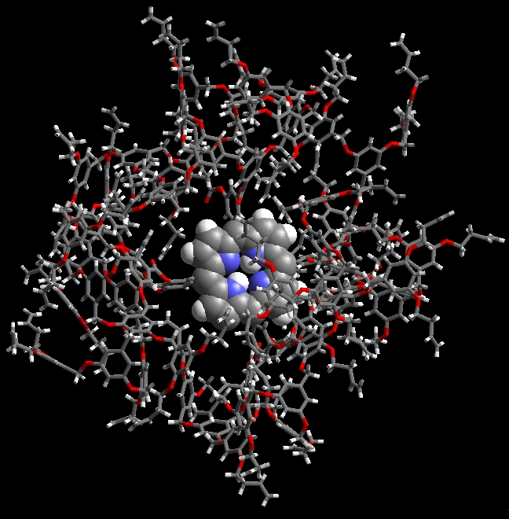
Εισαγωγή
Γνωστά και ως «arbors», «cascade molecules»
Τρισδιάστατα σφαιρικά μακρομόρια
Υψηλή συμμετρία
Υπερ-διακλαδισμένα
Διαθέτουν πλήθος λειτουργικών ομάδων

Slide 4
2. Ιστορική Αναδρομή
1978
Fritz Votgle et. al.
Συνθέτουν τα πρώτα
cascade molecules
1983
Donald Tomalia
Σύνθεση πρώτων
δενδριμερών
1990
Jean Frechet
Σύνθεση δενδριμερών με
διαφορετική μέθοδο
1985
George Newkome’ group
συνθέτουν παρόμοια μόρια
τα arborols
Εδραίωση ονόματος
“Δενδριμερή”
Abbasi et al., Dendrimers: synthesis, applications, and properties Nanoscale Research Letters, 2014

Slide 5
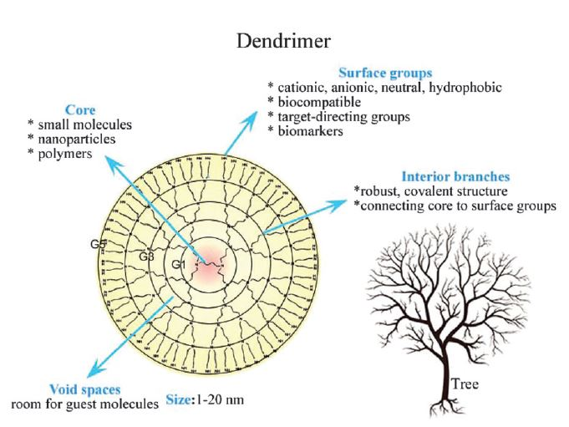
3. Χαρακτηριστικά Δενδριμερών
Μέθοδοι Σύνθεσης
Αποκλίνουσα Μέθοδος (Divergent Method)
Συγκεντρωτική Μέθοδος (Convergent Method)
Wen-de Tiana and Yu-qiang Ma, Theoretical and computational studies of dendrimers as delivery vectors, FORDHAM UNIVERSITY (2012)

Slide 6
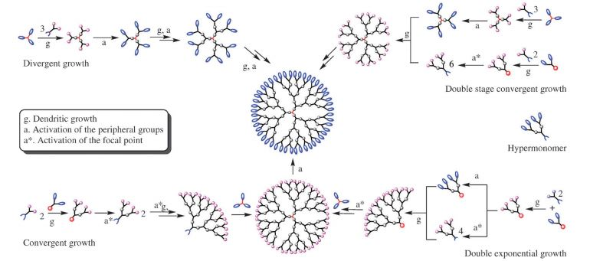
4. Συνθετικές Πορείες

Slide 7
Αποκλίνουσα μέθοδος (Divergent method)
Αποκλίνουσα μέθοδος (Divergent method)
Πλεονεκτήματα
Μειονεκτήματα
Σύνθεση μεγάλης ποσότητας δενδριμερούς
Παράπλευρες αντιδράσεις
Περίσσεια αντιδραστηρίων
Δύσκολος καθαρισμός τελικού προϊόντος
Abbasi et al., Dendrimers: synthesis, applications, and properties, Nanoscale Research Letters (2014)

Slide 8
Συγκεντρωτική μέθοδος (Convergent method)
Πλεονεκτήματα
Μειονεκτήματα
Ελάχιστες δομικές ατέλειες στο τελικό προϊόν
Εύκολος καθαρισμός τελικού προϊόντος
Μη επιτρεπτός σχηματισμός μεγάλων γενεών δενδριμερών
Abbasi et al., Dendrimers: synthesis, applications, and properties, Nanoscale Research Letters (2014)

Slide 9
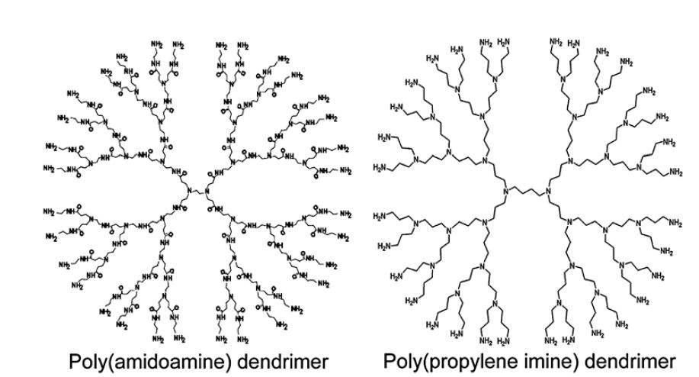
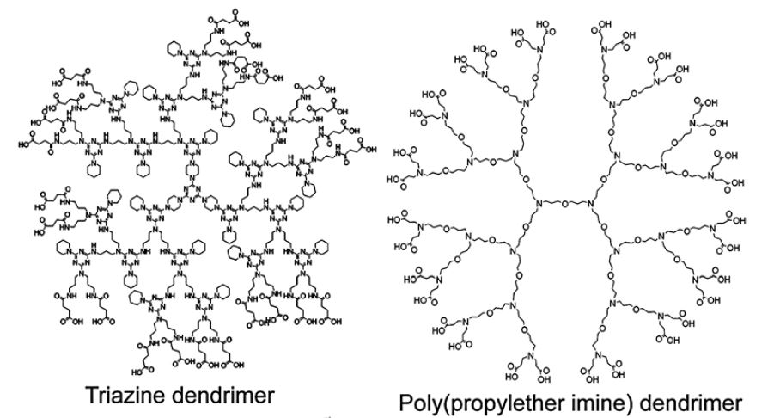
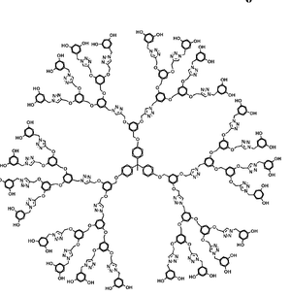
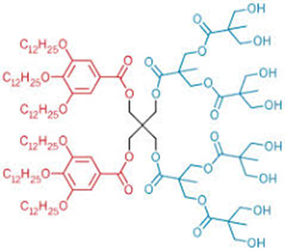


5. Τύποι δενδριμερών

Slide 10
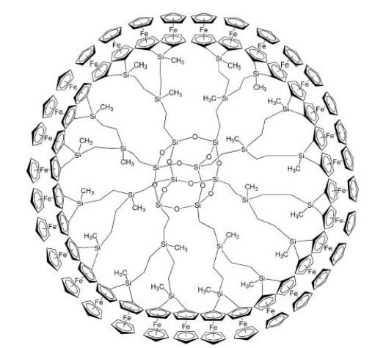
6. Εφαρμογές
Δενδριμερή ως ανιχνευτές σε ηλεκτρόδια: Ferrocenyl-octasilsesquioxane dendrimer (FOD)
Octasilsesquioxane cores
Εναπόθεση σε επιφάνεια ηλεκτροδίου
Δημιουργία ενός 3D φιλμ
Φερροκένια: ανταλλαγή δύο ηλεκτρονίων
(32 τερματικές ομάδες, G2)
Lorena Fernandez et. al , Three-dimensional electrocatalytic surface based on an Octasilsesquioxane dendrimer for sensing applications Journal of Electroanalytical Chemistry 839 (2019) 16–24

Slide 11
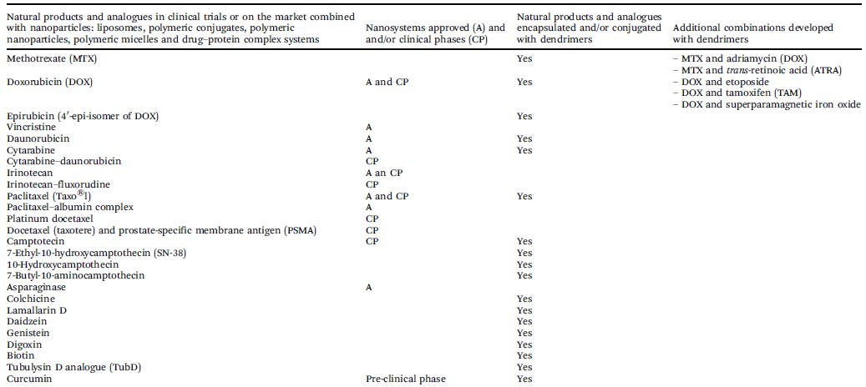
Εφαρμογές
Δενδριμερή ως αντικαρκινικοί φορείς
Serge Mignani et. al, Dendrimers in combination with natural products and analogues as anti-cancer agents, Chem. Soc. Rev., 2018,47, 514

Slide 12
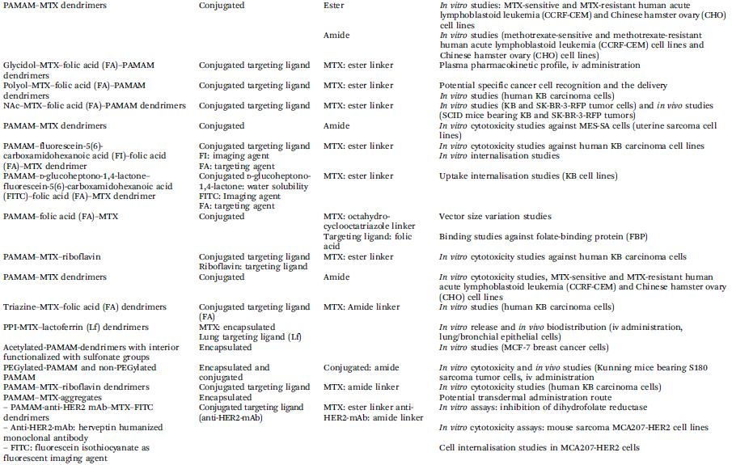
Εφαρμογές
Serge Mignani et. al, Dendrimers in combination with natural products and analogues as anti-cancer agents, Chem. Soc. Rev., 2018,47, 514

Slide 13
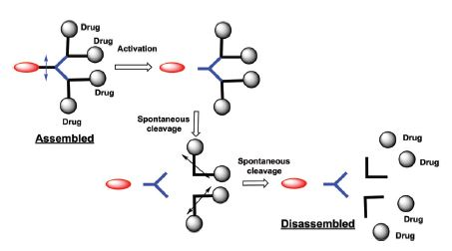
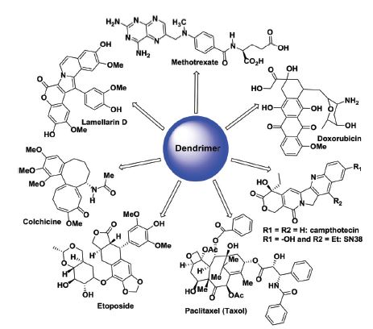
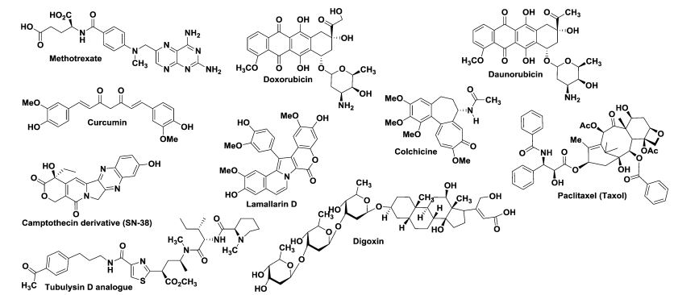
Εφαρμογές
Τρόπος ένωσης και απελευθέρωσης φαρμάκου:
Serge Mignani et. al, Dendrimers in combination with natural products and analogues as anti-cancer agents, Chem. Soc. Rev., 2018,47, 514

Slide 14
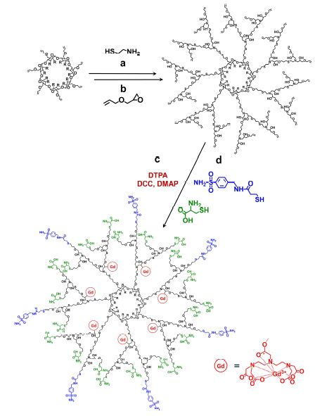
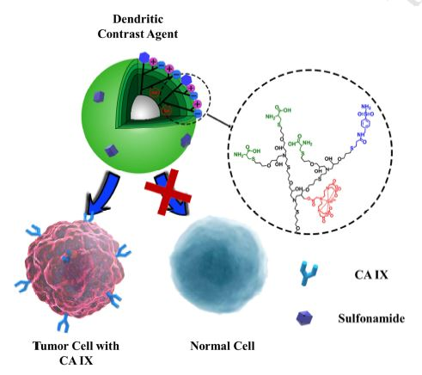
Εφαρμογές
Δενδριμερή ως MRI contrast agents
Han Y et. al, Hypoxiatargeting dendritic MRI contrast agent based on internally hydroxy dendrimer for tumor imaging, Biomaterials (2019)

Slide 15
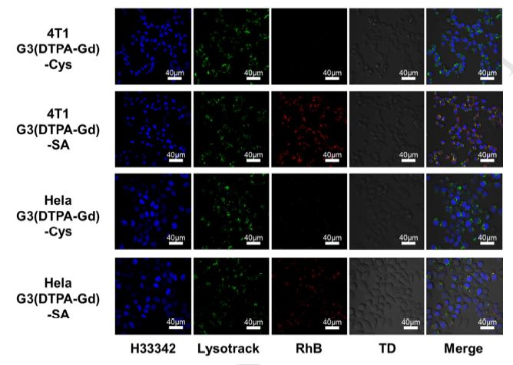
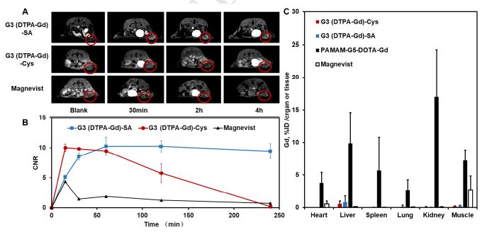
Εφαρμογές
Han Y et. al, Hypoxiatargeting dendritic MRI contrast agent based on internally hydroxy dendrimer for tumor imaging, Biomaterials (2019)

Slide 16
7. Αναφορές
[1] Abbasi et al., Dendrimers: synthesis, applications, and properties Nanoscale Research Letters (2014)
[2] Wen-de Tiana and Yu-qiang Ma, Theoretical and computational studies of dendrimers as delivery vectors, FORDHAM UNIVERSITY (2012)
[3] Lorena Fernandez et al. , Three-dimensional electrocatalytic surface based on an Octasilsesquioxane dendrimer for sensing applications Journal of Electroanalytical Chemistry 839 (2019) 16–24
[4] Serge Mignani et. al, Dendrimers in combination with natural products and analogues as anti-cancer agents, Chem. Soc. Rev., 2018,47, 514
[5] Han Y et. al, Hypoxia targeting dendritic MRI contrast agent based on internally hydroxy dendrimer for tumor imaging, Biomaterials (2019)

Slide 17


